Slide 1

MINI PROJECT
청소년
범죄 영향
인자 분석
임채명 민금란

Slide 2
목차
1
2
3
4
분석 배경 및 목적
활용데이터 설명 및 가설
분석 및 결과
결론
Notes:
Co

Slide 3
1. 분석 배경 및 목적
분석 배경
청소년의 강력범죄 발생률 증가 추세
→ 2016년 기준 전년대비 1.61% 증가
분석 목적
범죄 영향 인자 분석을 통한 청소년 범죄 예방

Slide 4
2. 활용데이터 설명 및 가설
“사회 취약 계층 비율과 청소년 범죄 발생률은 밀접한 관련이 있다.”
활용데이터
서울시 저소득 한부모가족 통계(2011~2018)
서울시 관서 별 청소년 5대 범죄 현황(2011~2018)
서울시 생활환경 만족도 통계(2011~2018)
출처:서울시, data.seoul.go.kr
컬럼명 | 설명 | type
연도 | 통계 연도 | 숫자
지역 | 서울시 구 | 문자
살인 | 서울시 청소년 살인 발생건수 | 숫자
강도 | 서울시 청소년 강도 발생건수 | 숫자
강간·추행 | 서울시 청소년 강간추행 발생건수 | 숫자
절도 | 서울시 청소년 절도 발생건수 | 숫자
폭력 | 서울시 청소년 폭행 발생건수 | 숫자
합계 | 서울시 청소년 범죄 발생건수 | 숫자
취약계층 가구수 | 서울시 한부모 및 기초수급 대상자 가구수 | 숫자
전체 가구수 | 서울시 가구수 | 숫자
주거환경 | 서울시 주거환경 만족도 점수 | 숫자
경제환경 | 서울시 경제환경 만족도 점수 | 숫자
사회환경 | 서울시 사회환경 만족도 점수 | 숫자
교육환경 | 서울시 교육환경 만족도 점수 | 숫자

Slide 5
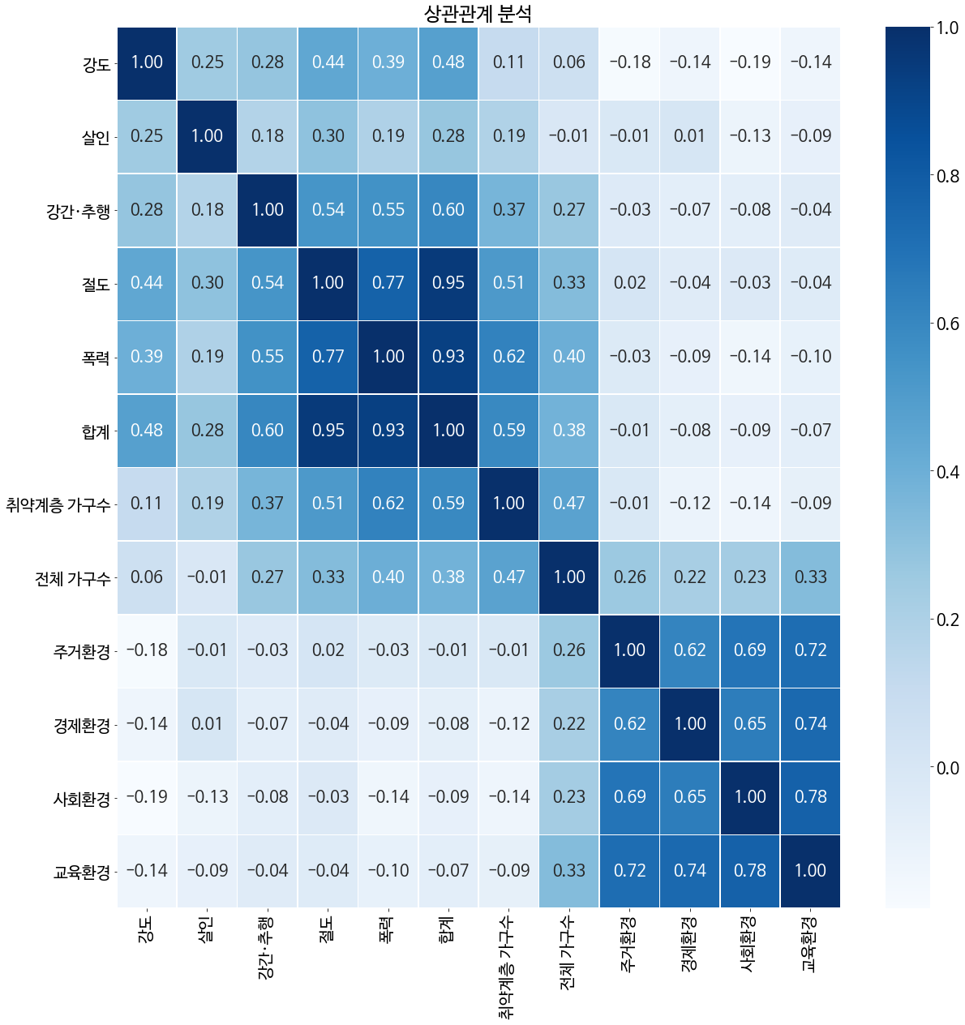
3. 분석 및 결과
분석 방법
Seaborn 패키지를 이용하여 상관관계 분석
분석 결과
1. 청소년 범죄율과 환경요소는 상관관계가 낮다.¹⁾
2. 전체 가구수 대비 취약계층 가구수가 청소년
범죄율과 상관관계가 높다.²⁾
1)
2)

Slide 6
4. 결론
1
범죄의 사각지대에 놓인 취약계층 청소년 ⇨ 지속적인 관심 필요
2
지역사회와 연계된 안전망 구축 ⇨ 관계당국의 세심한 관심 요구
3
취약계층 청소년 범죄율에 대한 환경 실태 조사 진행 요구
Notes:
2. 지역사회와 연계된 안전망 구축을 통한 관계당국의 세심한 관심 요구

